Slide 1



Raon Atti
3rd
in Viet Nam

Slide 2



Contents
1. 베트남 팀 소개
2. 활동 내용
3. 마무리

Slide 3
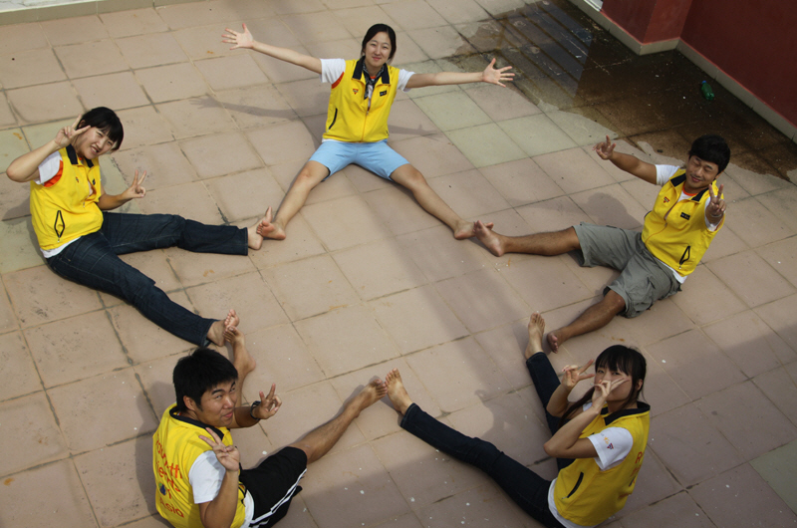
Raon Atti 3rd
강지혜
구재현
박자영
염나영
최종필
Notes:
라온아띠 3기 베트남팀의 구성원으로 강지혜, 구재현, 박자영, 염나영, 최종필 이상 5명입니다.

Slide 4

활동 지역
호치민
동나이
2010.03.03
~
2010.08.03
메콩강
Notes:
베트남 팀의 주요 활동 지역으로는 호치민시를 포함하여 인근의 동나이, 메콩강 지역이 있습니다.

Slide 5
활동 기간
호치민 : 3월 및 6~7월
동나이 : 4~5월
메콩강 : 6월

Slide 6
활동 내용
3월
현지 적응 및 언어배우기
4월 & 5월
유치원 보조교사 활동
6월
장애인 클럽
메콩강 워크캠프
무료 진료소
7월
직업 훈련 학교
유치원 보조교사 활동
장애인 클럽
Notes:
활동 내용을 요약하면 3월은 현지 적응 및 언어배우기, 4월과 5월은 유치원에서 보조교사, 6월은 장애인 클럽, 워크캠프, 병원에서의 활동
7월에는 직업 훈련 학교와 장애인 클럽이 있었습니다.

Slide 7
3월 활동
월 | 주차 | 내용 | 비고
3월 | 1주차(4~5일) | 총장님 면담 및 현지적응 오리엔테이션 | 적응기
 | 2주차(8~12일) | 베트남어 수업 | 기초 문법
 | 3주차(15~19일) | 베트남어 수업 및 역사/지리 학습
 | 4주차(22~26일) | 베트남어 수업 | 기초 회화
 | 5주차(29~31일) | 베트남어 수업 및 4월 오리엔테이션 | 단어학습
 | 주말 | 문화 탐방 및 문화교류

Slide 8
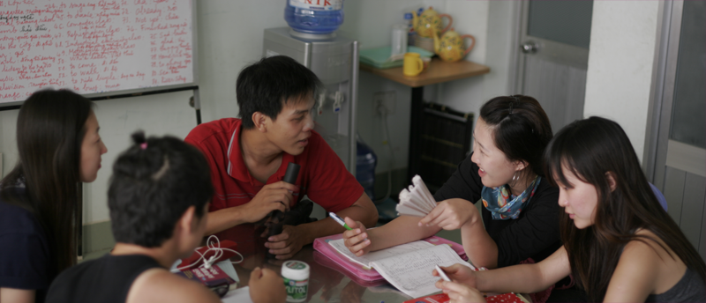
베트남어 수업
3월 8일 ~ 3월 31일
베트남 YMCA
기초적인 문법, 회화 및 단어 학습,
베트남의 지리 및 역사 공부

Slide 9
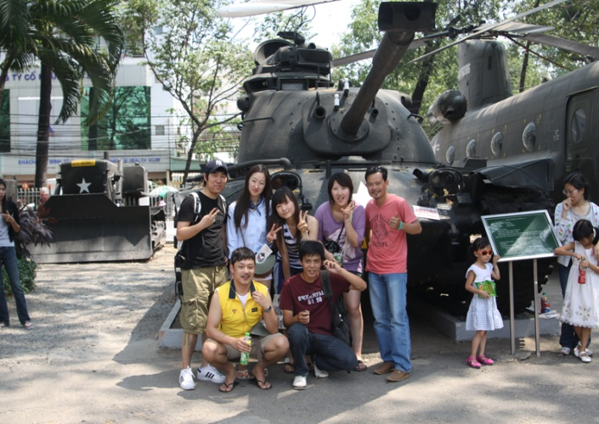
3월 문화탐방
3월 5일
호치민 전쟁기념관 및 시내 탐방
베트남 전쟁에 대해서 다시금
되새기며 그와 관련된 역사교육학습

Slide 10
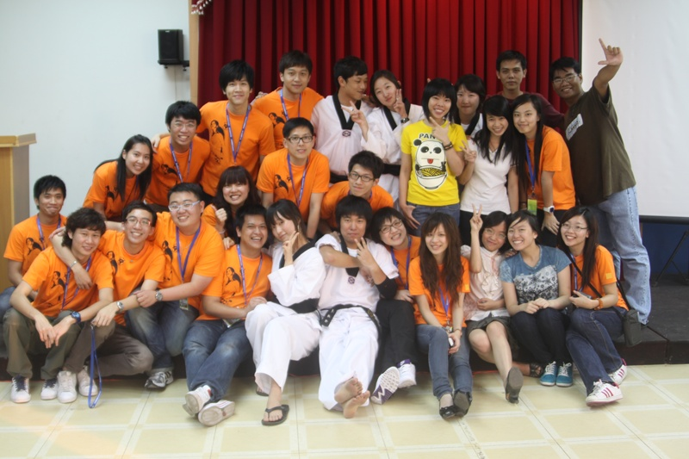
3월 문화교류
3월 27일
베트남 YMCA
베트남 YMCA의 초청으로 방문한
홍콩 YMCA와 문화교류 활동실시)

Slide 11
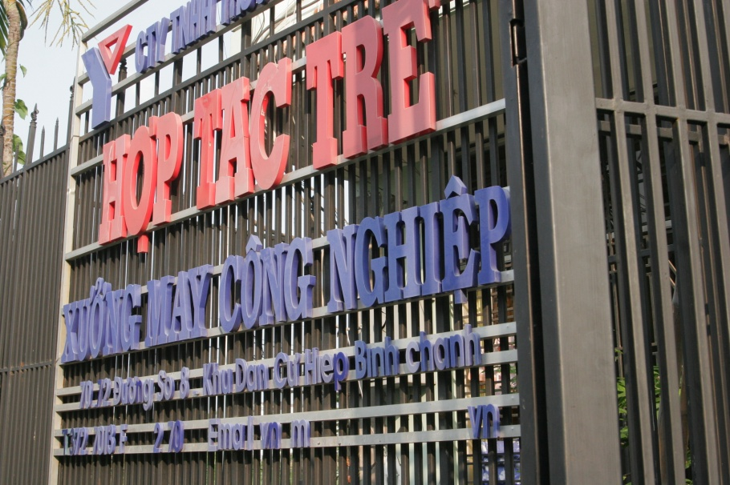
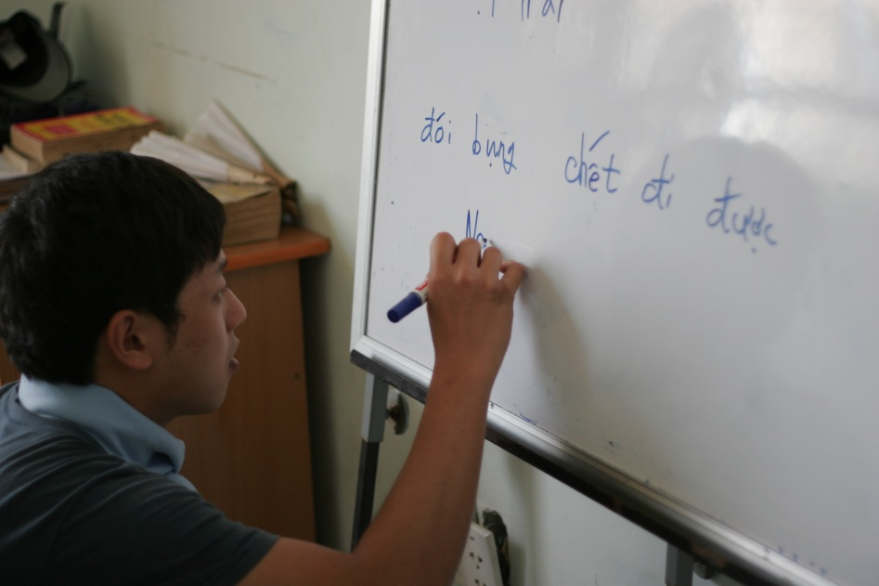
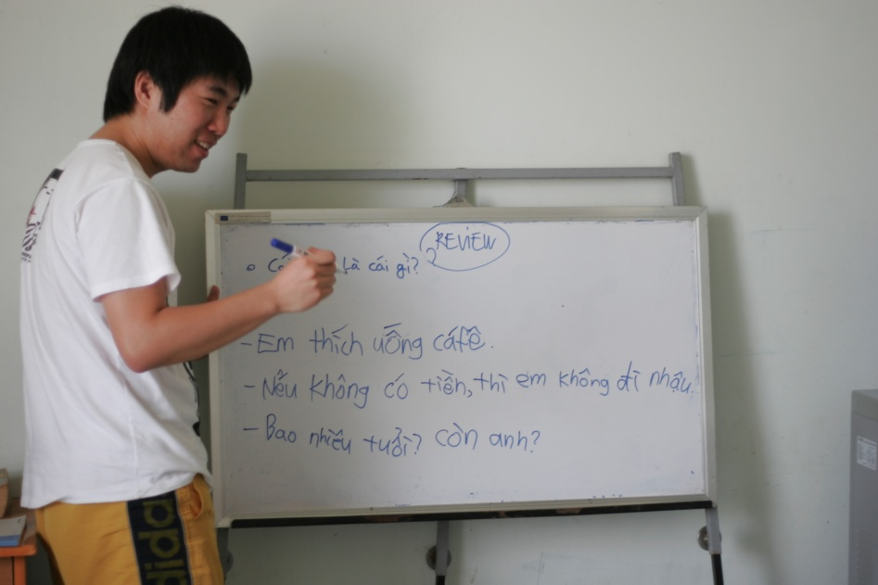
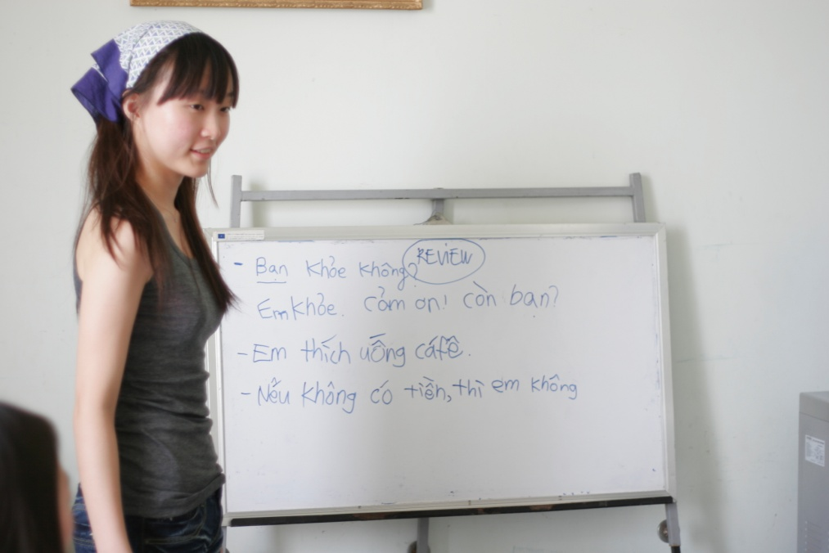
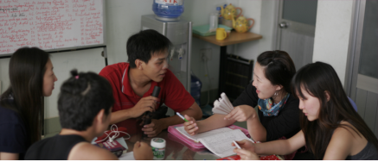
3월 활동

Slide 12
4월 활동
월 | 주차 | 내용 | 비고
4월 | 1주차(1~2일) | 유치원활동 오리엔테이션 | YMCA (호치민)
 | 2주차(5~9일) | 유치원 보육활동 | 적응기
 | 3주차(12~16일) | 유치원 보육활동
 | 4주차(19~22일) | 유치원 보육활동
 | 5주차(26~29일) | 유치원 보육활동
 | 주말 | 교류활동 및 휴식

Slide 13
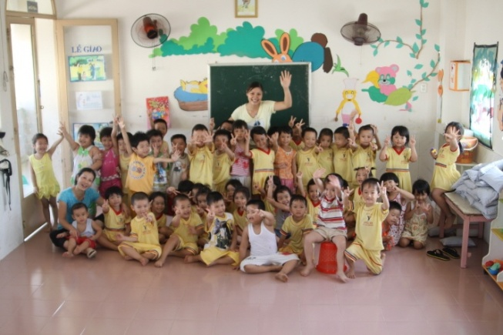
홍안 유치원
4월 5일 ~ 4월 30일
동나이
각 1명씩 영유아반으로 배정받아
주교사를 보조하며 보육활동실시

Slide 14
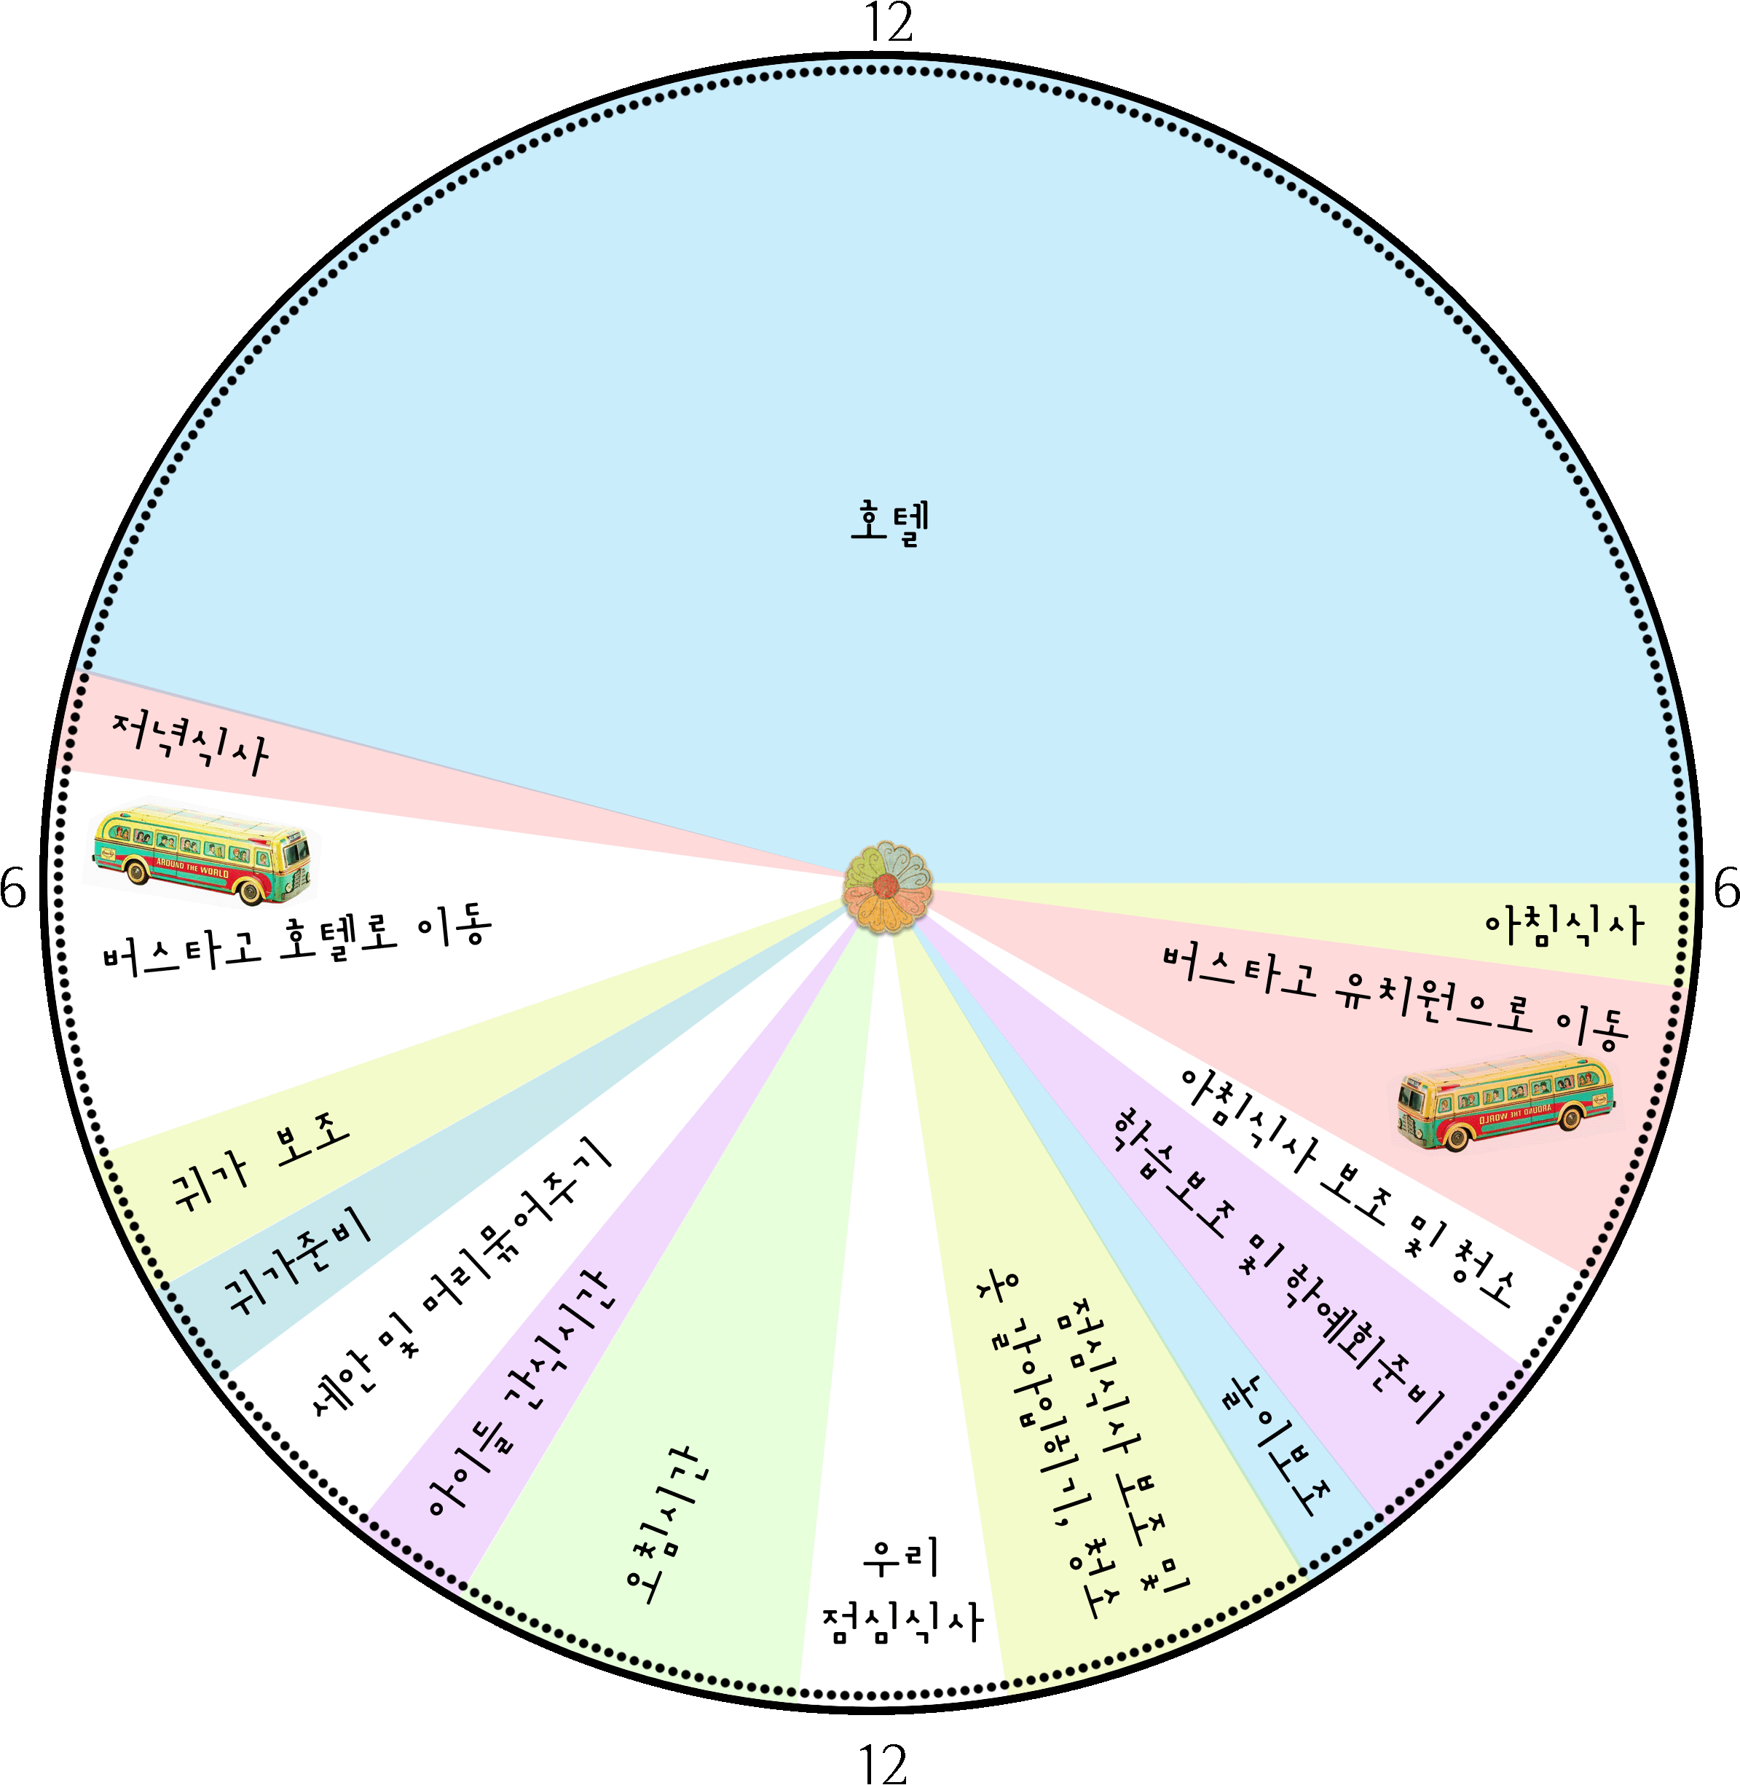
유치원 일과표

Slide 15
대학생 교류활동
4월 17일
호치민 인문사회과학 대학교
호치민 인문사회과학 대학교의
한국어학과 대학생들과 토론

Slide 16
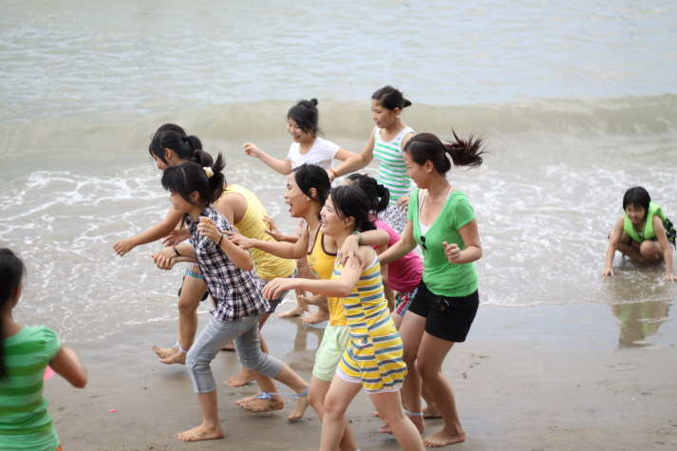
4월 문화 탐방
4월 30일 ~ 5월 2일
붕따우
베트남 YMCA 직원과 그 가족,
직업훈련생들과 붕따우 MT

Slide 17
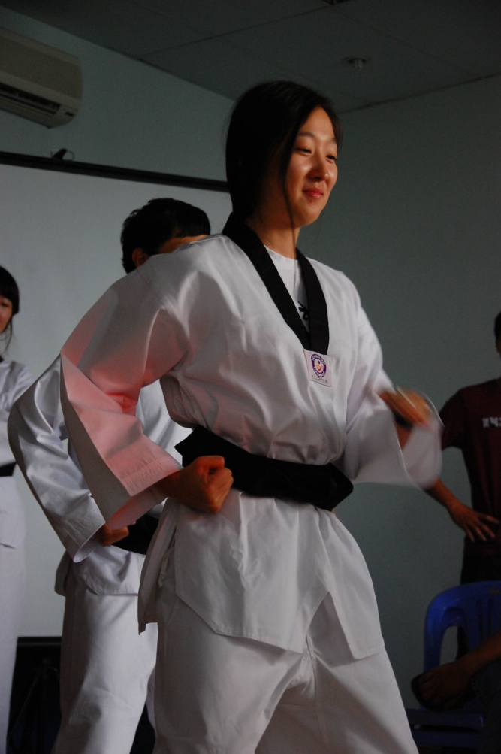
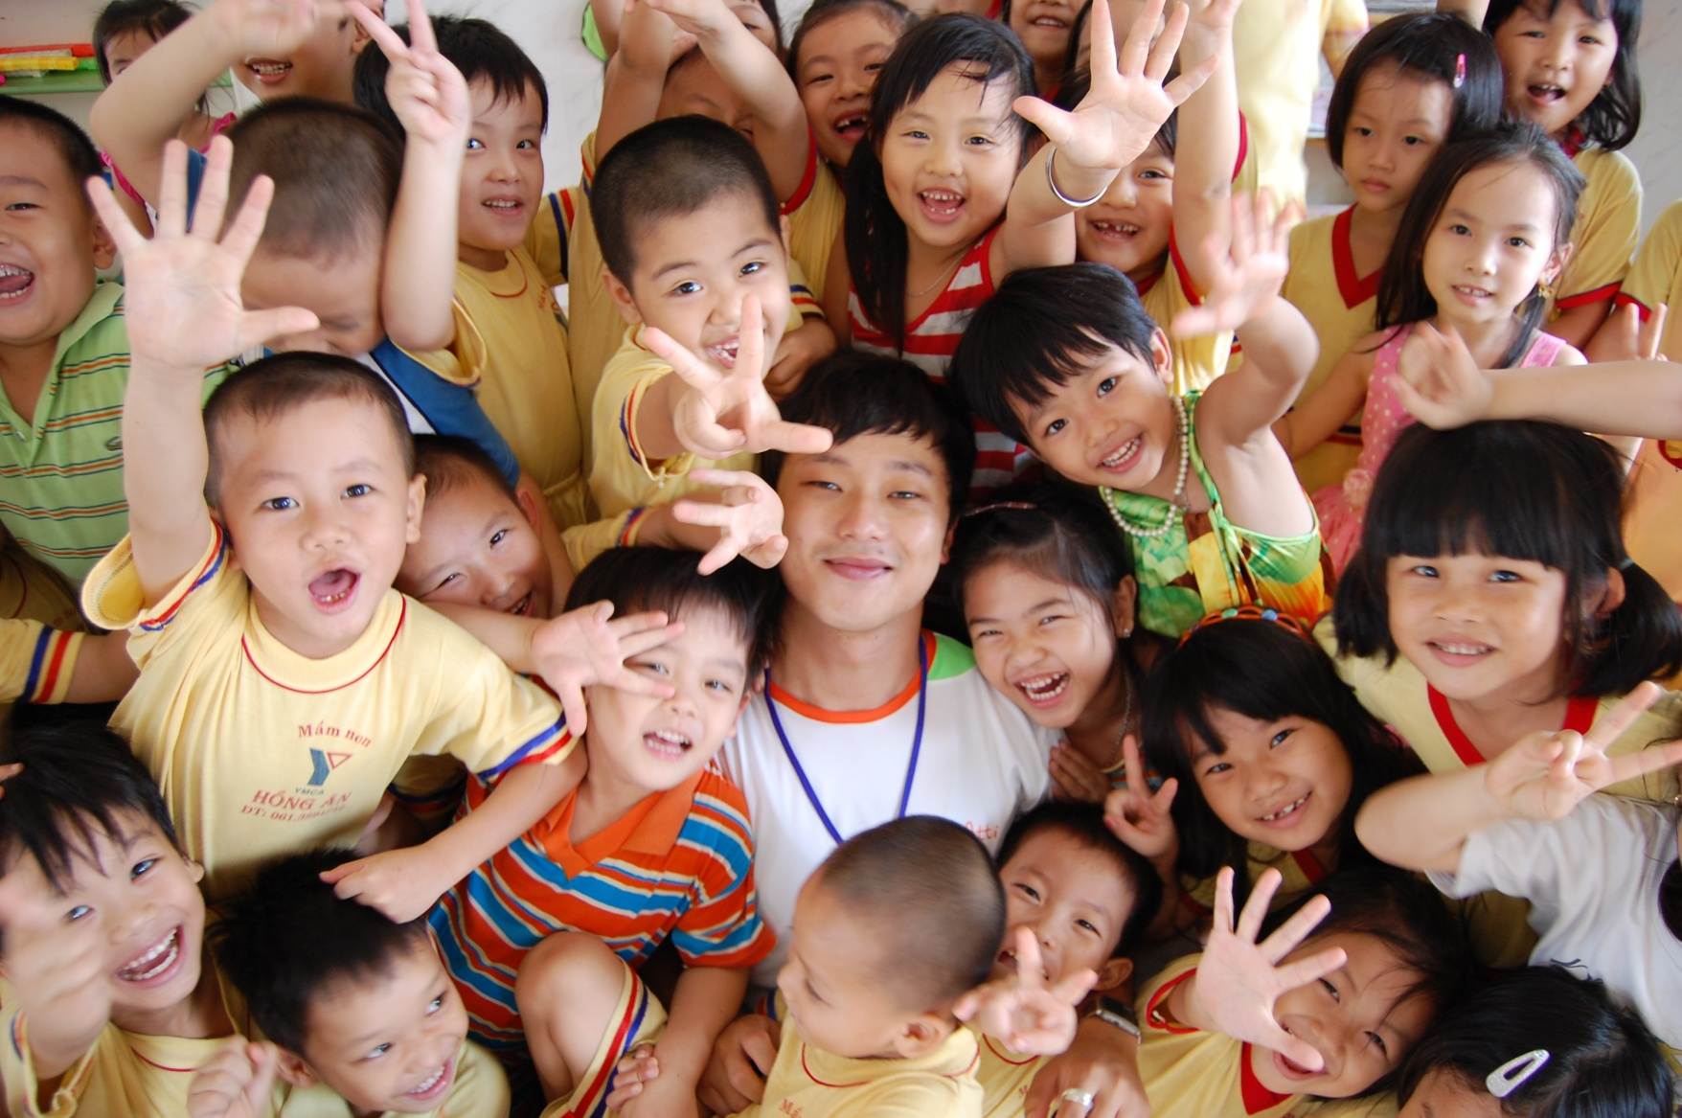
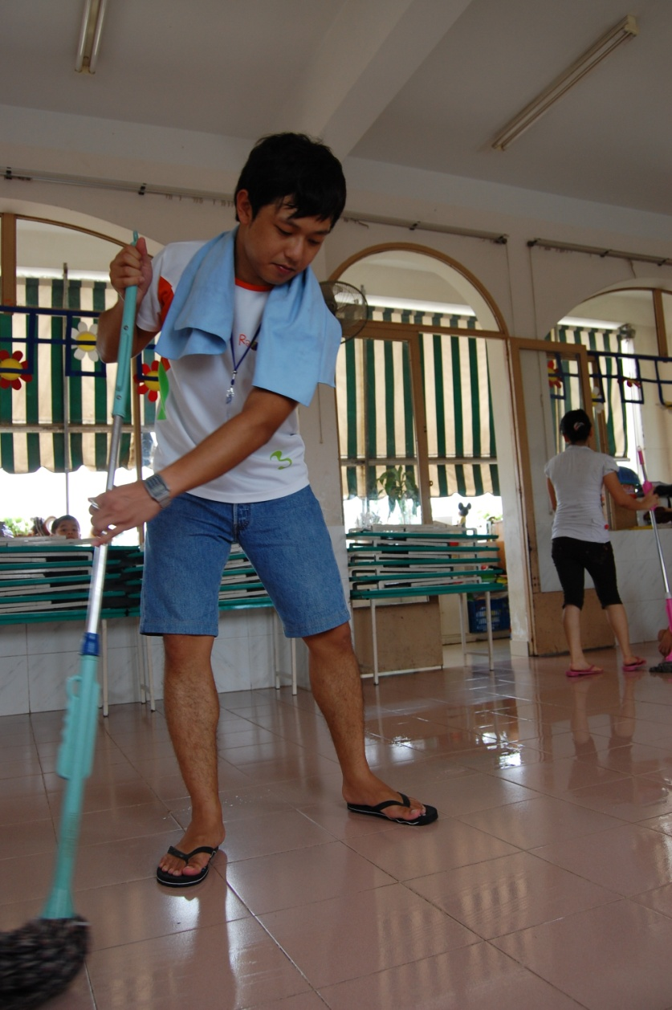

Slide 18
5월 활동
월 | 주차 | 내용 | 비고
5월 | 1주차(3~7일) | 유치원 보육활동
 | 2주차(10~14일) | 유치원 보육활동
 | 3주차(17~21일) | 유치원 보육활동
 | 4주차(24~28일) | 유치원 보육활동
 | 주말 | 교류활동 및 휴식

Slide 19
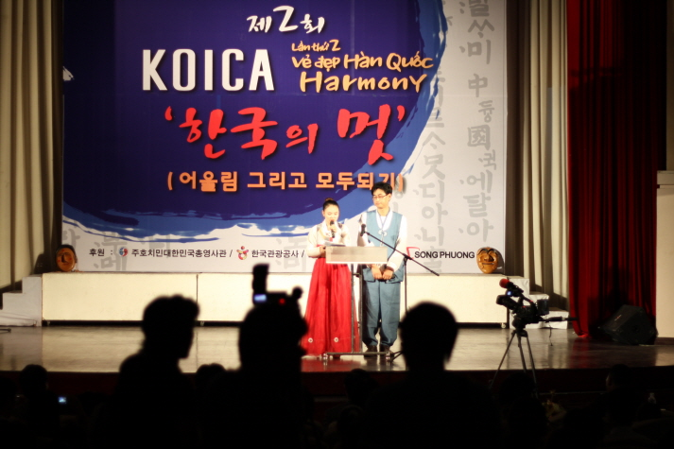
5월 문화교류
5월 8일
호치민 시내 학생회관
베트남 내 한국어학과 개설학교와
코이카간의 한국문화축제 체험

Slide 20
대학생 교류활동
5월 15일
호치민 인문사회 과학대학교
베트남 대학생들과의 토론

Slide 21
6월 활동
월 | 주차 | 내용 | 비고
6월 | 1주차(1~4일) | 장애인 클럽
 | 2주차(6~14일) | 국제워크캠프 | 메콩강
 | 3주차(15~18일) | 장애인 클럽
 | 4주차(21~25일) | 무료 진료소
 | 5주차(28~30일) | 무료진료소
 | 주말 | 교류활동 및 휴식

Slide 22
6월 활동
6월 1일 ~ 6월 4일, 15 ~ 18일
호치민
YMCA에서 운영하는 장애인 클럽
에서 공예 및 컴퓨터 수업

Slide 23
6월 활동
6월 6일 ~ 6월 14일
메콩강 일대
싱가폴 YMCA 및 베트남 YMCA 주관의 국제워크캠프 참가

Slide 24
6월 활동
6월 21일 ~ 30일
호치민
YMCA 협력 병원에서 봉사활동

Slide 25
7월 활동
월 | 주차 | 내용 | 비고
7월 | 1주차(1~2일) | 라온아띠 평가 준비 | 설문
 | 2주차(3~5일) | 라온아띠 평가단 방문
 | 3주차(6~9일) | 직업 훈련 학교
 | 4주차(12~16일) | 유치원 및 장애인 클럽
 | 5주차(20~31일) | 휴가 및 귀국준비
 | 주말 | 교류활동 및 휴식

Slide 26
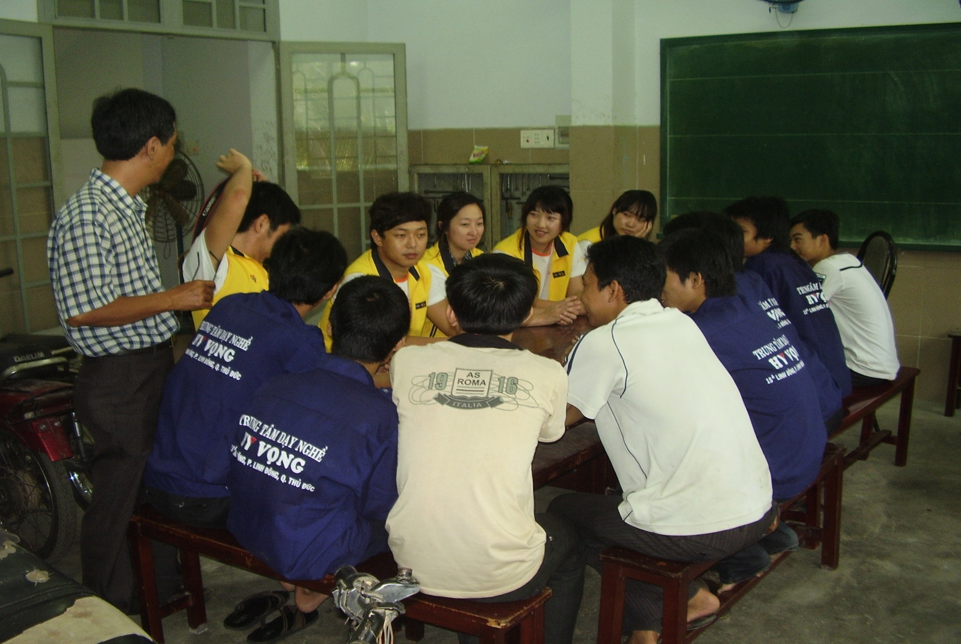
7월 활동
7월 6일 ~ 7월 9일
호치민
YMCA에서 운영하는 직업훈련학교
에서 직업훈련생들과 교류활동

